Slide 1
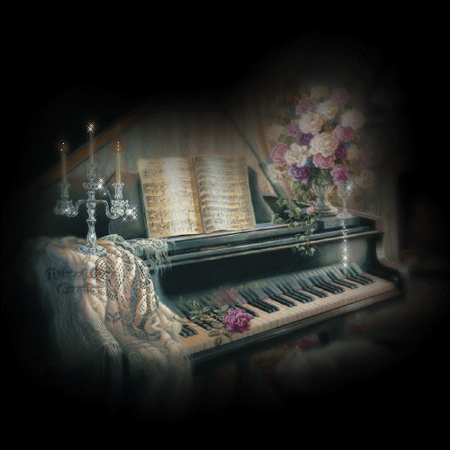
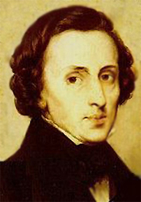
Ноктюрны Ф. Шопена

Slide 2
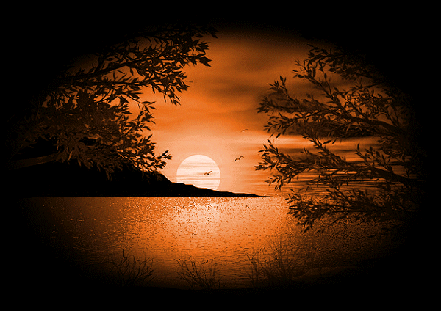
Луны сквозь чащи
Бледнеет лик,
Напев звенящий
В ветвях возник
В час безмятежный…
О друг мой нежный.

Slide 3
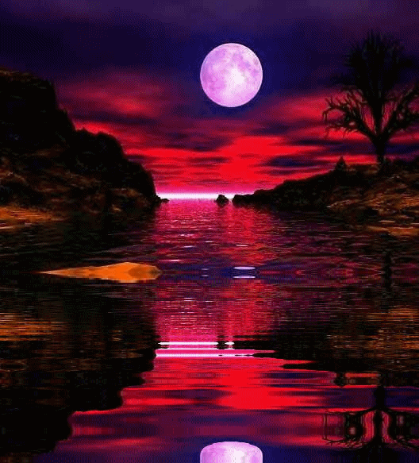
С небес без края
Сквозь звёздный рой,
Искрясь, мерцая,
Течёт покой
Рекой отвесной…
О час чудесный.
П. Верлен

Slide 4
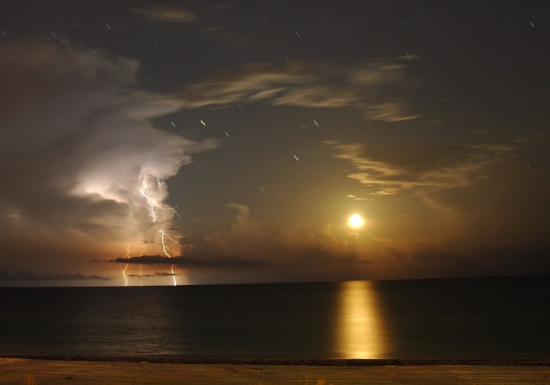
Лунный свет, мерцание звёзд, звенящий напев….
Вслушайтесь, как точно, как образно в стихотворении передаётся картина пленительной летней ночи. А возможно ли всё это выразить в музыке?

Slide 5
Среди многих музыкальных пьес, связанных с образами природы, особенно выделяются ноктюрны.
Уже само название «ноктюрн» говорит о многом. Ведь его значение в переводе с французского – «ночной».

Slide 6
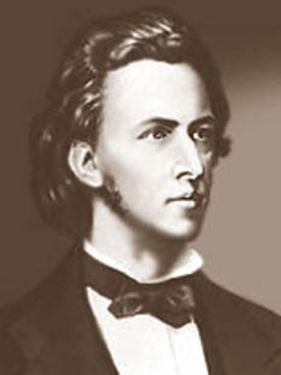
Величайшим мастером ноктюрна был Фридерик Шопен.
Его перу принадлежат двадцать фортепианных пьес этого жанра. В них предстал целый мир настроений – от нежных, лирических, светлых, безмятежных до бурных, порывистых, страстных.

Slide 7
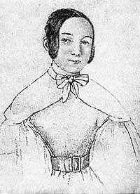
Ноктюрн № 8.
Несомненно, что в музыке преобладает лирическое настроение. Это не случайно: образ произведения навеян воспоминаниями о Марии Водзинской, к которой юный Шопен испытывал возвышенные чувства.

Slide 8
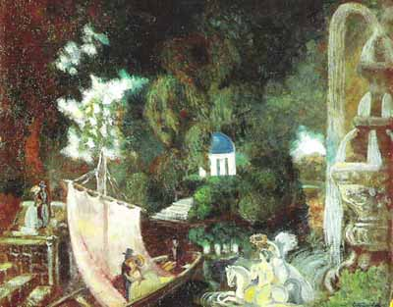
С. Судейкин. В парке

